Slide 1
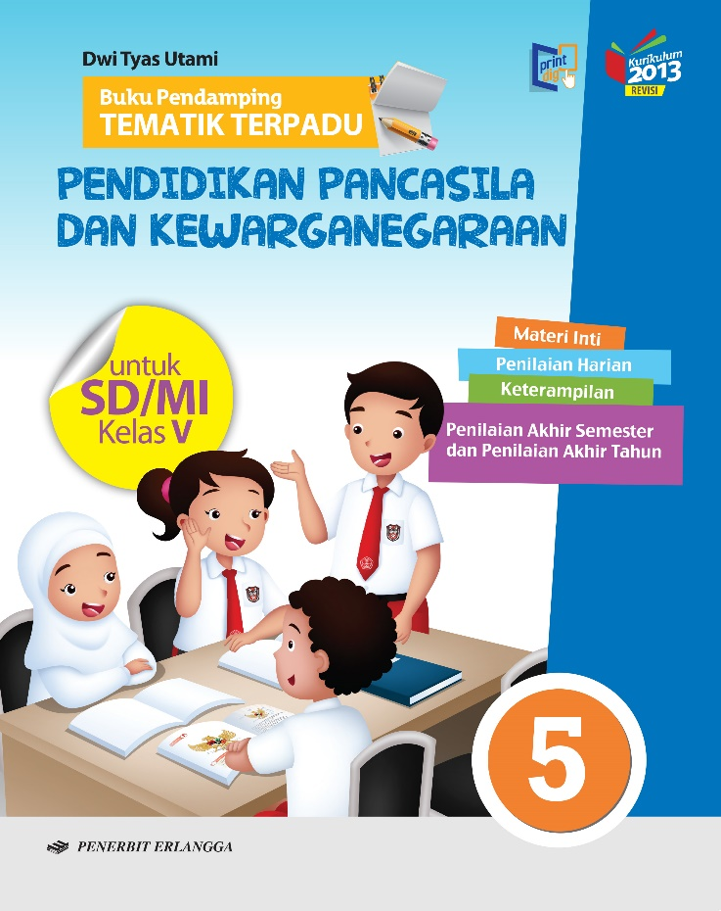
Media Mengajar
Buku Pendamping
TEMATIK TERPADU
Pendidikan Pancasila
dan Kewarganegaraan
untuk SD/MI Kelas V
HENI NURHAENI,M.Pd

Slide 2
Tema 2
Udara Bersih bagi Kesehatan

Slide 3
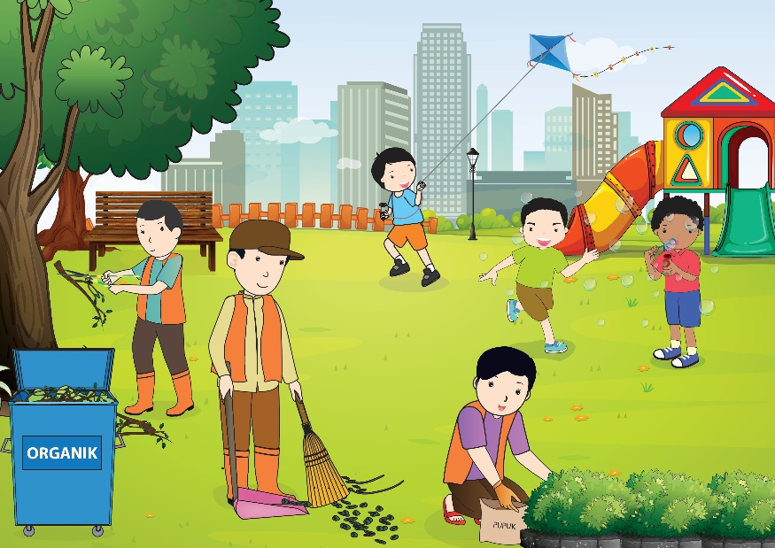
Materi Inti Subtema 3
KD 3.2
Di sekitar kita ada pekerjaan yang dilakukan dengan membersihkan dan mengolah sampah, misalnya petugas kebersihan sekolah, pemulung, dan pemilik usaha daur ulang sampah.
Kegiatan itu harus kita hargai karena sangat bermanfaat bagi lingkungan.

Slide 4
Bagaimana cara menghargai usaha orang lain di bidang pengelolaan sampah?
Mengumpulkan sampah botol plastik bekas lalu memberikannya kepada pemulung.
Membeli barang kerajinan dari bahan daur ulang.
Tidak membuang sampah sembarangan di sekolah dan jalan umum.
Memisahkan sampah organik dan anorganik.

Slide 5
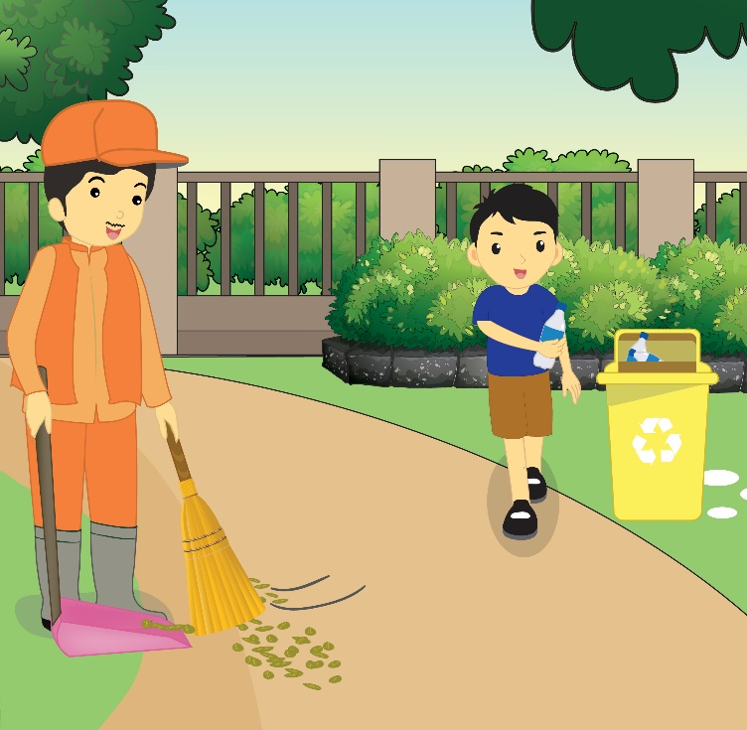
Membuang sampah pada tempatnya berarti ikut meringankan pekerjaan petugas kebersihan.
Ikut meringankan pekerjaan petugas kebersihan berarti kita menghargai pekerjaan tersebut.
Dengan begitu, akan tercipta kerukunan serta suasana hidup yang damai dan nyaman.

Slide 6
Tanggung Jawab terhadap Masalah Sampah
Tanggung jawab adalah keadaan wajib menanggung sesuatu.
Perilaku tidak menjaga kebersihan dan akibatnya
Membuang sampah sembarangan
membuat aliran sungai atau selokan tersumbat.
Tumpukan sampah yang dibiarkan di pinggir jalan
menimbulkan bau tidak sedap dan mencemari lingkungan.
Dengan bertanggung jawab terhadap masalah sampah, kita dapat menciptakan lingkungan yang bersih dan sehat.

Slide 7
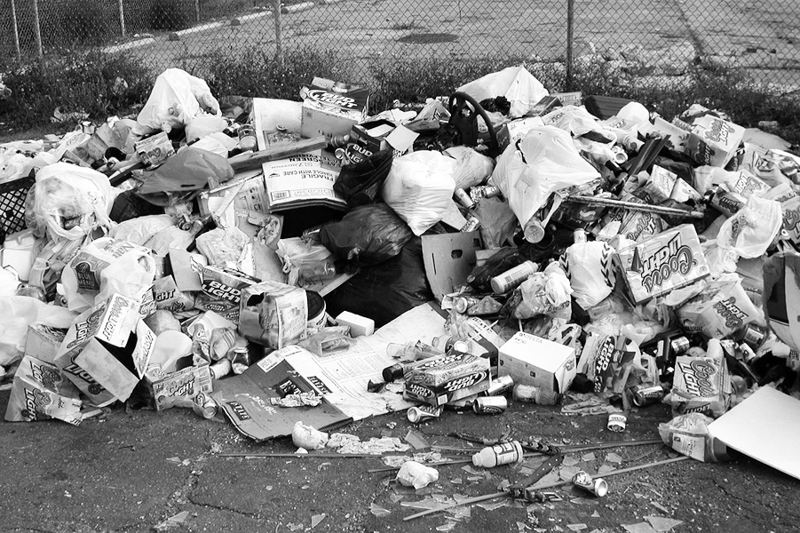
Sikap Tanggung Jawab terhadap Kebersihan Lingkungan
Masyarakat harus sadar akan kewajibannya menjaga kebersihan lingkungan, misalnya:
Tidak membuang sampah sembarangan.
Menjaga kebersihan lingkungan.
Mengikuti kerja bakti membersihkan lingkungan.
Contoh hasil sikap tanggung jawab terhadap kebersihan di masyarakat adalah:
Lingkungan bersih dan nyaman.
Terhindar dari penyakit.
Timbul kepedulian.
Kehidupan masyarakat yang harmonis.
Sampah yang menumpuk harus dibersihkan dengan rasa penuh tanggung jawab.

Slide 8
Tanggung Jawab di Rumah, Sekolah, dan Lingkungan Masyarakat
Tanggung jawab di rumah
Membantu pekerjaan orang tua di rumah.
Ikut menjaga kebersihan dan kerapian rumah.
Melaksanakan semua aturan yang telah dibuat dengan baik.
Tanggung jawab di sekolah
Ikut menjaga kebersihan lingkungan sekolah.
Ikut membantu menciptakan suasana belajar yang nyaman.
Melaksanakan semua peraturan yang ada di sekolah dengan baik.
Tanggung jawab di lingkungan masyarakat
Ikut menjaga kebersihan lingkungan.
Ikut menjaga keamanan lingkungan sekitar.
Melaksanakan semua aturan yang berlaku di lingkungan masyarakat.

Slide 9
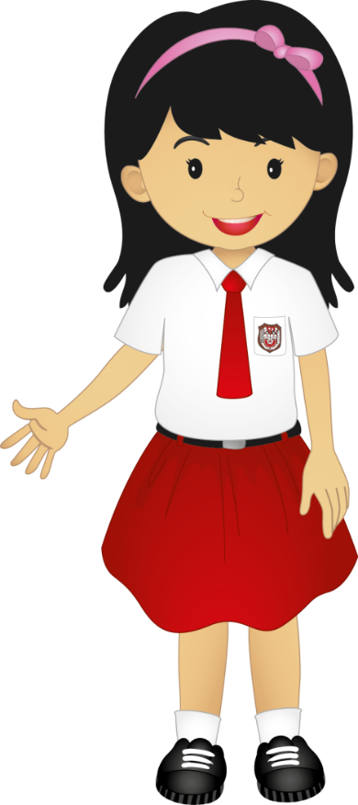
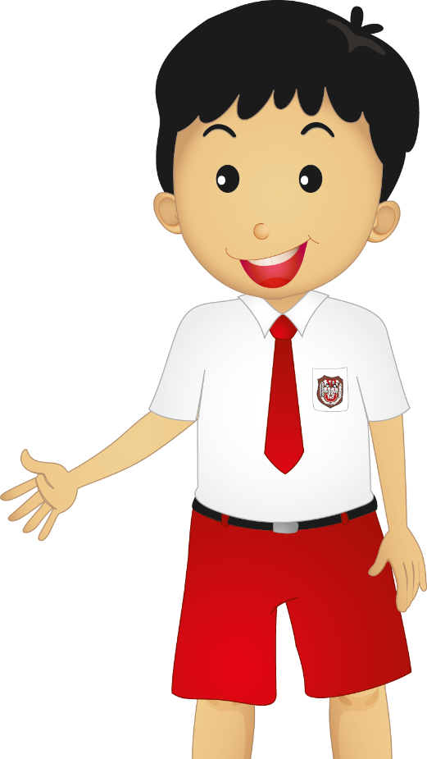
TERIMA KASIH SELAMAT BELAJAR & TETAP SEMANGAT
HENI NURHAENI,M.Pd

